Slide 1
আজকের পাঠে তোমাদের স্বাগতম

Slide 2
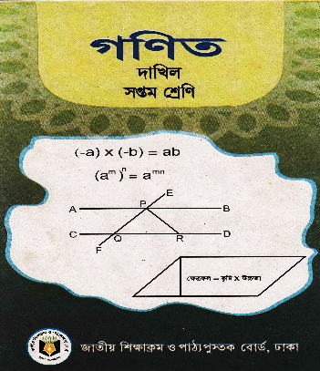
পরিচিতি
‡gvt মামুনুi ikx`
সহকারী শিক্ষক
বাতাকান্দি সরকার সাহেব আলী আবুল হোসেন মেমোরিয়াল উচ্চ বিদ্যালয়
তিতাস , কুমিল্লা।
বিষয়ঃ গণিত
সপ্তম শ্রেণি
অধ্যায়ঃ নবম
পাঠ শিরোনামঃ ত্রিভুজ
সময়ঃ ৫০মি

Slide 3
চিত্রটিতে আমরা কী দেখতে পাচ্ছি ?
উপরের ছবিগুলোর মাধ্যমে কি বুঝতে পারছ

Slide 4
আজকের পাঠ
ত্রিভুজ

Slide 5
শিখনফল
এই পাঠ শেষে শিক্ষার্থীরা
1 । ত্রিভুজ কি তা ব্যাখ্যা করতে পারবে ।
২। ত্রিভুজের অন্তঃস্থ ও বহিঃস্থ কোণ বর্ণনা করতে পারবে ।
৩। ত্রিভুজের মৌলিক উপাদানগুলো প্রমাণ করতে পারবে ।

Slide 6
ত্রিভুজ কি ?
তিনটি রেখাংশ দ্বারা আবদ্ধ ক্ষেত্রের সীমারেখাকে ত্রিভুজ বলা হয় এবং
রেখাংশ গুলোকে ত্রিভুজের বাহু বলে । যে কোন দুইটি বাহুর সাধারন বিন্দুকে
শীর্ষবিন্দু বলা হয় । দুইটি বাহু শীর্ষ বিন্দুতে যে কোণ উৎপন্ন করে তা
ত্রিভুজের একটি কোণ । ত্রিভুজের তিনটি বাহু ও তিনটি কোণ আছে।

Slide 7
ত্রিভুজের আলোচ্য বিষয় কি ?
প্রত্যেক ত্রিভুজের ছয়টি অংশ আছে , তিনটি বাহু ও তিনটি কোণ । ত্রিভুজের এই ছয়টি অংশের কয়েকটি অপর একটি ত্রিভুজের অনুরুপ অংশের সমান হলে দুইটি
ত্রিভুজ সর্বসম হতে পারে । সুতরাং কেবল ঐ অংশগুলো দেওয়া থাকলে ত্রিভুজটির
আকার নির্দিষ্ট হয় এবং ত্রিভুজটি আকা যায়।

Slide 8
কিভাবে ত্রিভুজ সহজেই আকা যায় জেনে নাও ?
নিচের উপাত্তগুলো জানা থাকলে একটি নির্দিষ্ট ত্রিভুজ সহজেই আকা যায় –
তিনটি বাহু
দুইটি বাহু ও এদের অর্ন্তভুক্ত কোণ
একটি বাহু ও এদের সংলগ্ন দুইটি কোণ
দুইটি কোণ ও এদের একটির বিপরীত বাহু
দুইটি বাহু ও এদের একটির বিপরীত কোণ
সমকোণী ত্রিভুজের অতিভুজ ও অপর একটি বাহু অথবা কোণ ।

Slide 9
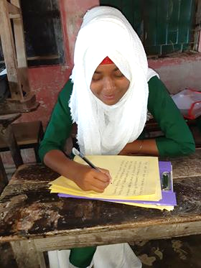
একক কাজ
১. ত্রিভুজ কী ?
২. ত্রিভুজের আলোচ্য বিষয় কি ?

Slide 10
বাহু ভেদে ত্রিভুজ কত প্রকার ও কি কি ?
বাহুভেদে ত্রিভুজ তিন প্রকার , যেমন
১। সমবাহু ত্রিভুজ
২। সমদ্দিবাহু ত্রিভুজ
৩। বিষমবাহু ত্রিভুজ

Slide 11
ত্রিভুজের প্রকারভেদ
সমবাহু ত্রিভুজ
যে ত্রিভূজের সকল বাহু সমান তাকে সমবাহু ত্রিভুজ বলে ।
সমদ্ধিবাহু ত্রিভুজ
যে ত্রিভূজের দুইটি বাহু সমান তাকে সমদ্বিবাহু ত্রিভুজ বলে ।
বিষমবাহু ত্রিভুজ
যে ত্রিভুজের তিনটি বাহু পরস্পর অসমান তাকে বিষমবাহু ত্রিভুজ বলে ।

Slide 12
কোণ ভেদে ত্রিভুজ কত প্রকার ও কি কি ?
কোণ ভেদে ত্রিভুজ তিন প্রকার , যেমন
সমকোনী ত্রিভুজ
সুক্ষকোনী ত্রিভুজ
স্থুলকোনী ত্রিভুজ

Slide 13
ত্রিভুজের প্রকারভেদ
সুক্ষকোনী ত্রিভুজ
যে ত্রিভুজের তিনটি কোণই সুক্ষকোন তাকে সুক্ষকোনী ত্রিভুজ বলে ।
সমকোনী ত্রিভুজ
যে ত্রিভূজের একটি কোন সমকোন বা ৯০ ডিগ্রী তাকে সমকোনি ত্রিভুজ বলে ।
স্থুলকোনী ত্রিভুজ
যে ত্রিভুজের একটি কোণ স্থুলকোণ তাকে স্থুলকোনী ত্রিভুজ বলে ।

Slide 14
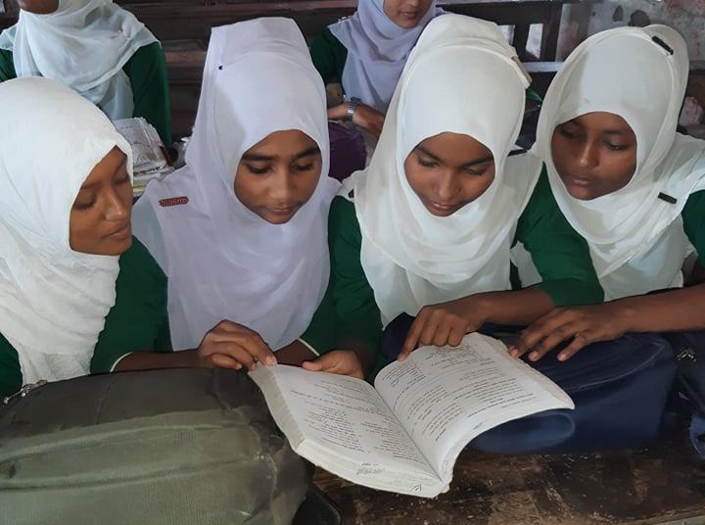
দলীয় কাজ
১. সমদ্বিবাহু ত্রিভুজ কাকে বলে ? চিত্র অঙ্কন কর ।
২. একটি সমকোনী ত্রিভূজ কাকে বলে ? চিত্র অঙ্কন কর ।

Slide 15
চিত্রটিতে আমরা কী দেখতে পাচ্ছি?
ত্রিভুজের শীর্ষবিন্দু থেকে বিপরীত বাহুর মধ্যবিন্দু পর্যন্ত
অন্কিত রেখাংশ মধ্যমা ।
A
B
D
C

Slide 16
চিত্রটিতে আমরা কী দেখতে পাচ্ছি?
AM , ABC ত্রিভুজের উচ্চতা । প্রত্যেক শীর্ষবিন্দু হতে
ত্রিভুজের উচ্চতা নির্ণয় করা যায় ।
A
B
C
M

Slide 17
চিত্রটিতে আমরা কী দেখতে পাচ্ছি?
কোণ ত্রিভুজের একটি বাহু বর্ধিত করলে যে কোণ উৎপন্ন হয় তা ত্রিভুজটির একটি বহিঃস্থ কোণ । এই কোণের সন্নিহিত কোণটি ছাড়া ত্রিভুজের অপর দুইটি কোণকে এই বহিঃস্থ কোণের বিপরীত অন্তঃস্থ কোণ বলা হয় ।
A
বহিঃস্থ কোণ
B
অন্তঃস্থ কোণ
D
C

Slide 18
মুল্যায়ন
1 . ত্রিভুজের কয়টি মধ্যমা ? কয়টি উচ্চতা ?
2 . একটি ত্রিভুজ আক , যার উচ্চতা ও মধ্যমা একই রেখাংশ ।
3 . একটি ত্রিভুজের কয়টি বহিঃস্থ কোণ ।

Slide 19
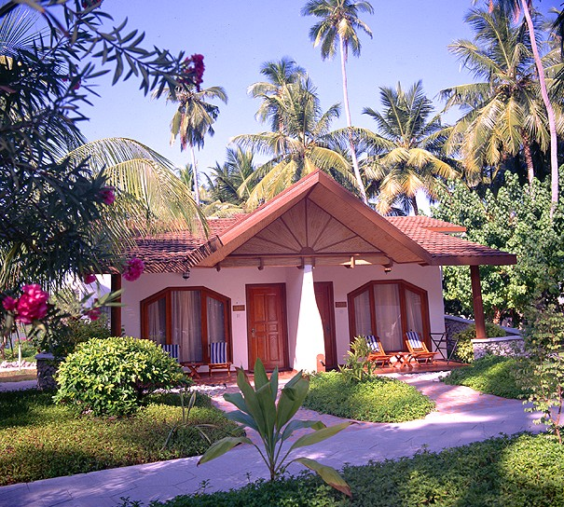
বাড়ীর কাজ
“ত্রিভুজের কোন একটি বাহুকে বর্ধিত করলে উৎপন্ন বহিঃস্থ কোণ,অন্তঃস্থ বিপরীত কোণ দুইটির সমষ্টির সমান।” যৌক্তিক ও গাণিতিকভাবে প্রমাণ করে নিয়ে আসবে ।

Slide 20
ক্লাসের সবাইকে ধন্যবাদ জানিয়ে শেষ করছি

